Slide 1
“Микроклонды көбею” ұғымы.
Өсімдіктерді микроклонды көбейтудің кезеңдері мен әдістері, маңызы.

Slide 2
Оқу мақсаты:
11.4.3.5 - өсімдіктерді микроклоналды көбейту тәсілін сипаттау
Бағалау критерийлері:
өсімдіктерді микроклоналды көбейту тәсілін сипаттайды
Ой-қозғау:
Көпжасушалы орагнизмдерді клондау принциптері қандай?
Клондауда туындайтын этикалық мәселелер туралы не білеміз?

Slide 3
Негізгі ұғымдар:
микроклонды көбейту
дамудың репродуктивті фазалары
гормондар
эксплант
Клонды микрокөбейту
іn vitro
жыныссыз жолмен
Бастапқы өсімдік данасына генетикалық ұқсас клон алу

Slide 4
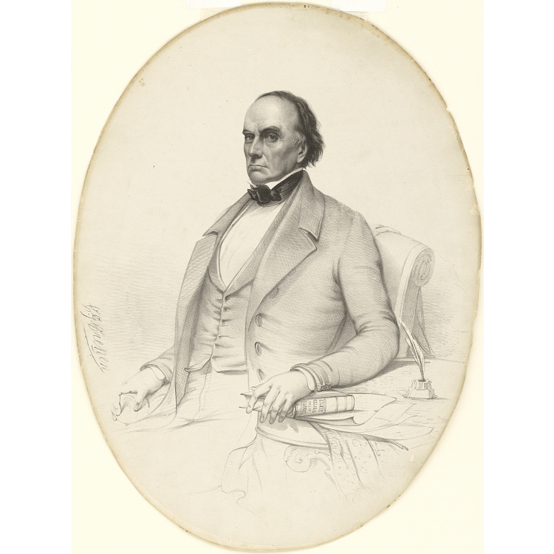
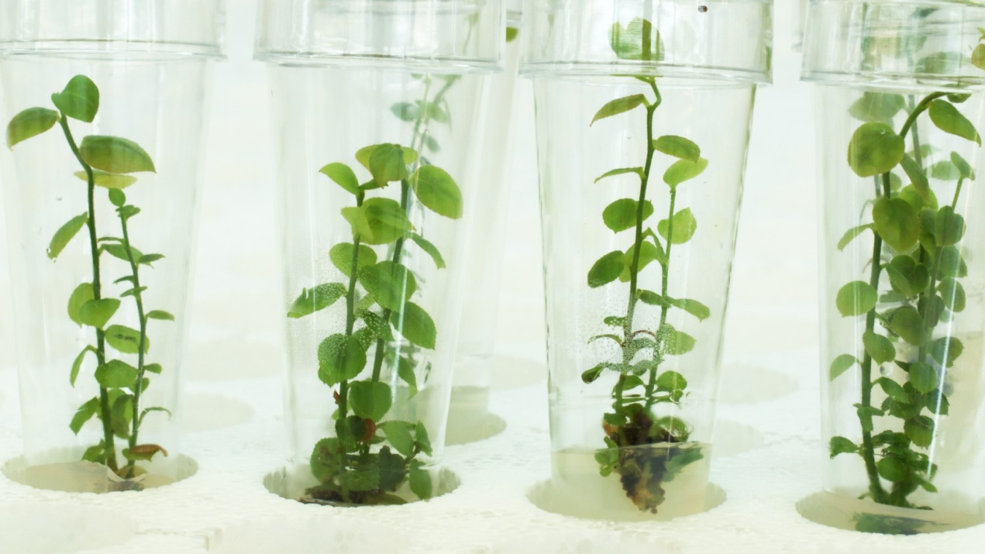
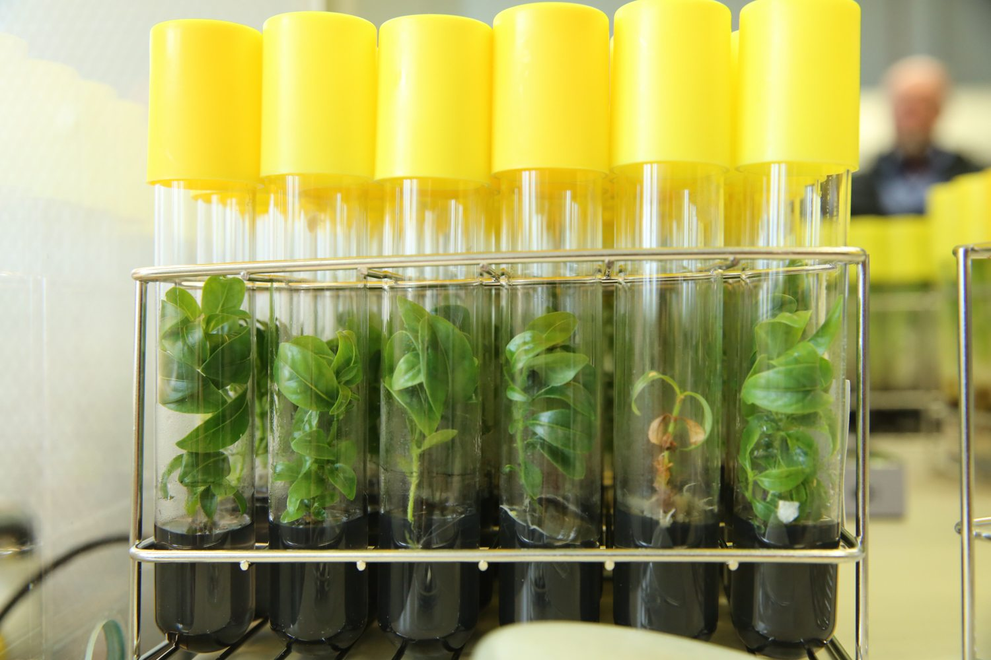
Клон ұғымын 1903 жылы Уэбстер ұсынған (грек.klon-өсімдіктердің көбеюі үшін жарамды қалемше немесе өркен).
Ғылыми түсініктерге сәйкес клондау жеке жасушалардан ұқсас организмдерді алуды білдіреді

Slide 5
Микроклондаудың артықшылықтары
Генетикалық біртекті материал алу
Түзуші ұлпалар өсірінділерін қолдану арқылы өсімдіктерді вирустардан тазарту
Көбеюдің жоғарғы коэффициенті
Дәстүрлі тәсілдермен көбеюі қиын өсімдіктерді алу
Өсімдіктердің жас даму кезеңінен көбею кезеңіне ауысуын жылдамдату
Сұрыптау процестерінің ұзақтығын қысқарту
Жұмысты бір жыл ішінде жүргізу мүмкіндігі
Өсіру процесін автоматтандыру мүмкіндігі

Slide 6
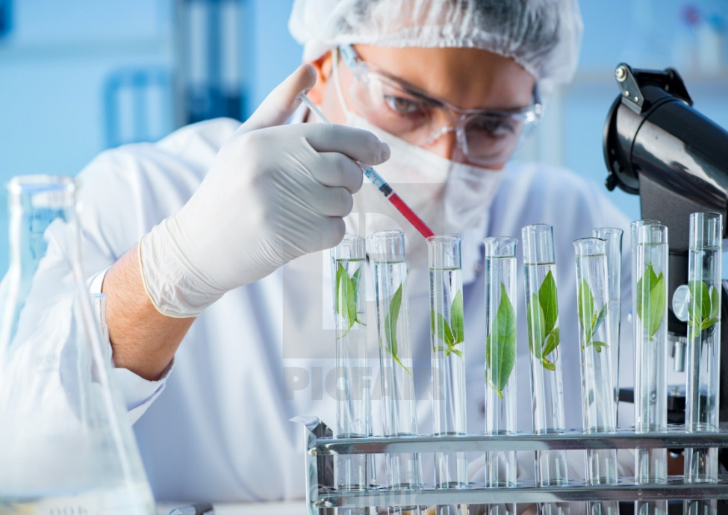
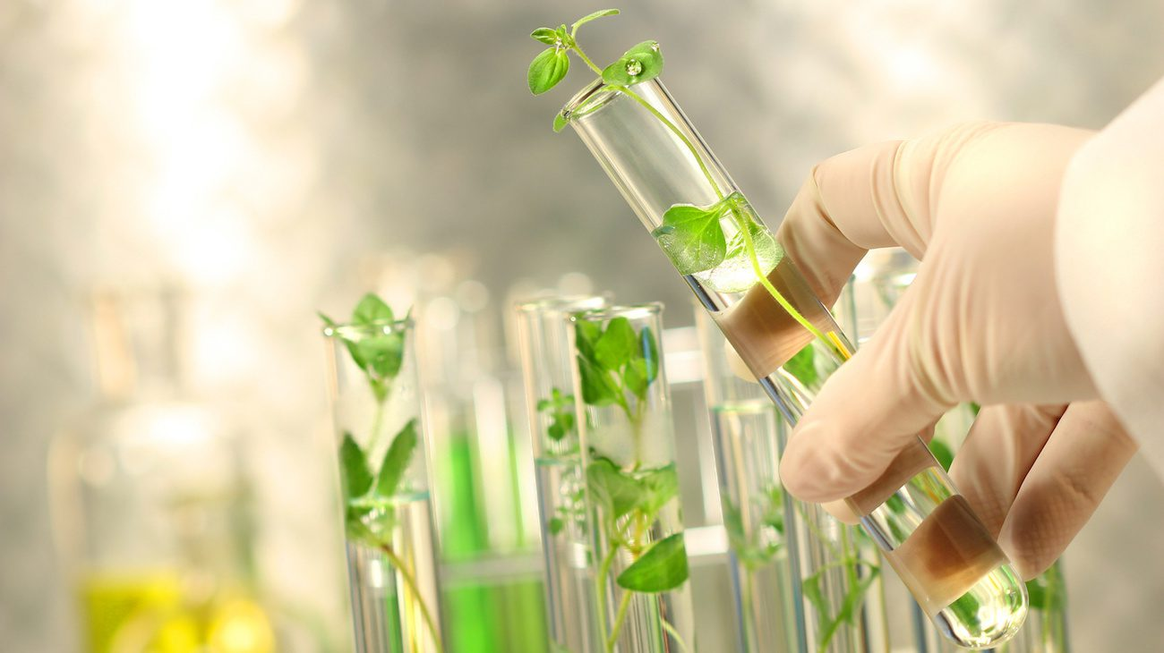
Аналық өсімдікті таңдауда ерекше мән беру қажет жағдайлар:
физиологиялық жағдайы;
сұрыптық;
түрлік ерекшеліктеріне мән беру керек.
Эксплантты таңдауда ерекше мән беру қажет жағдайлар:
жасы
құрылысы
шығу тегі

Slide 7
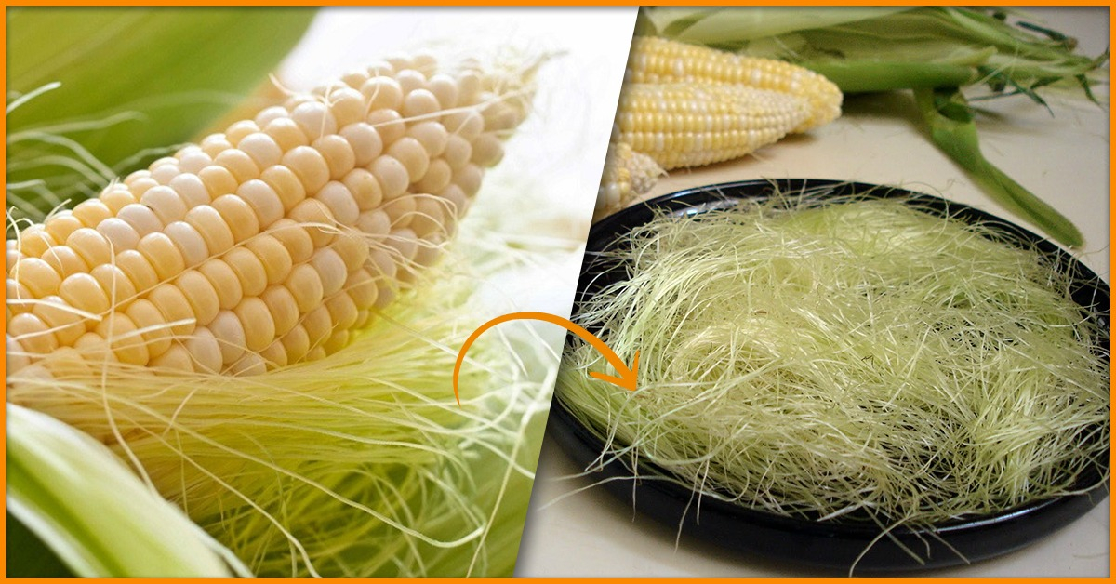
С.Е.Грин мен Р.Л.Филлипс тәжірибелері
1975 жылы С.Е.Грин мен Р.Л.Филлиптің жүгері эмбриондарына жасаған тәжірибелері ұрықты жетілген тұқымдардан алғанда олар каллус пен тамыр түзетінін көрсетті. Оларды тозаңдандырғаннан кейін екі, үш аптадан соң оқушауласа, онда каллус та, өсімдік те түзіледітінін анықтады.

Slide 8
Қоректік ортаның құрамы әр өсімдік үшін бөлек таңдалуы қажет.
Клонды көбеюге гормондар, минералды тұздар, дәрумендер мен көмірсулар жатады.
Көміртектік қорек ретінде сахарозалар, глюкозалар, фруктозалар, галактозалар сияқты түрлі көмірсулар жатады.
Әртүрлі өсірінділер клонды микрокөбеюдің әртүрлі кезеңінде [Cn(H2O)m] қажет етеді.

Slide 9
Клонды микрокөбею процесінің кезеңдері
Донор-өсімдікті таңдау, экспланттарды оқшаулау және жақсы өсетін стерильді дақылды алу
Микрокөбеюдің өзі меристемалық клондар санының max шегіне жеткенде жүзеге асады.
Топырақ жағдайына бейімдеу үшін көбейтілген өркендерді тамырландыру, қажетіне қарай (+2*С,+10*С) көшеттеу
Өсімдіктердіжылыжай жағдайында өсіру және оларды сатуға немесе егістікке егуге дайындау

Slide 10
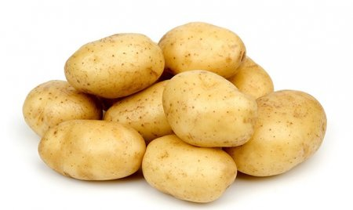
Клонды көбейту технологиясы
1-ші әдісі- бұрыннан бар меристеманың
дамуын белсендіру әдісін қолдану жылына картоптың 1 меристемасынан 100000 өсімдік алуға мүмкіндік береді.

Slide 11
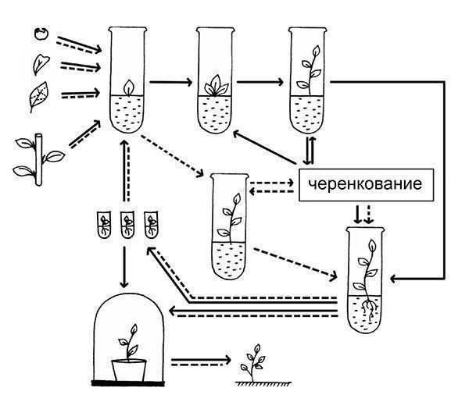
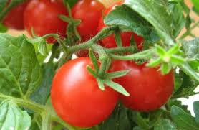
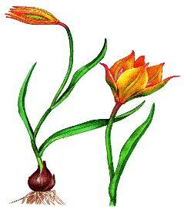
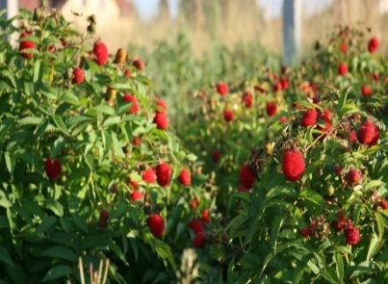
Клонды көбейту технологиясы
2-ші әдісі-тікелей эксплант ұлпаларында бүршіктер түзілуін индукциялау
10:1 немесе 100:1 арақатынасындағы цитокининдер мен ауксиндер бар қоректік ортада жүреді. Ауксин ретінде индолил сірке қышқылы (ИСҚ) немесе нафталин сірке қышқылы (НСҚ) қолданылады.

Slide 12
Клонды көбейту технологиясы
3-ші әдісі- соматикалық эмбриогенез, яғни ұрық тәрізді құрылымдардың дене жасушаларының жіктелуіне негізделген, олар зиготалық ұрықтарға ұқсайды.
Соматикалық ұрықтар
In vitro жағдайындағы дамудан
Ұрық қапшығынан тыс жыныссыз жолмен дамиды.

Slide 13
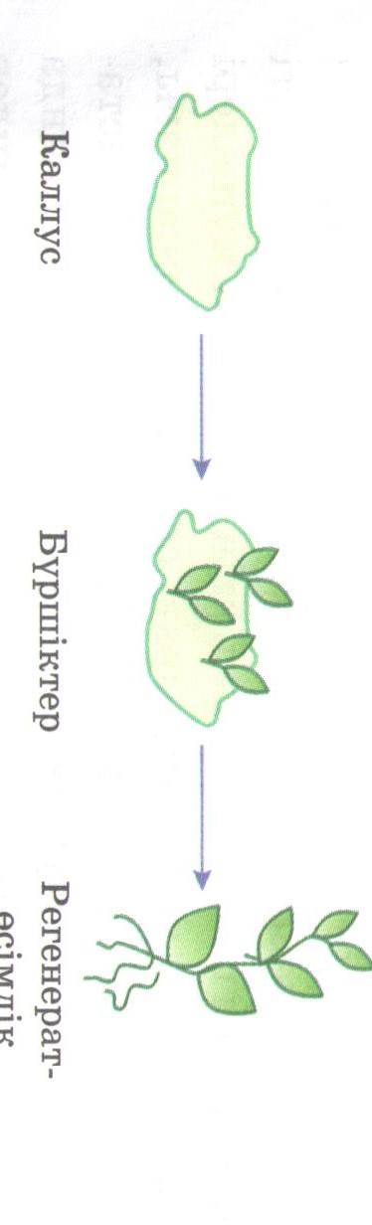
Клонды көбейту технологиясы
4-ші әдісі-бірінші реттік және ауыстырып отырғызылатын каллус ұлпасынан бүршіктерді жіктеу
каллус
бүршіктер
регенерат-өсімдік
Тотипатенттілік-жасушаның бөліну арқылы организмнің кез-келген жасуша типін тудыруы
Бейімделушілік- өсімдіктің белгілі ортаға бейімделуі
Каллус ұлпаларында қосалқы бүршіктердің жіктелуі.
Каллус –жіктелмеген жасушалар

Slide 14
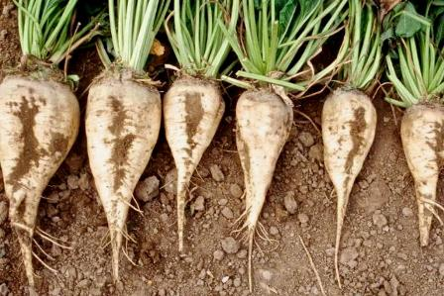
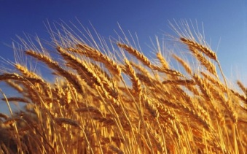
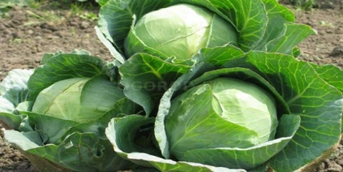
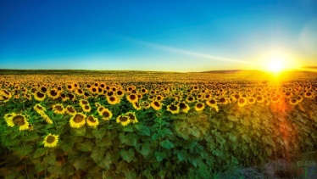
Егілетін материалды In vitro жағдайында алу мақсаты
Іс жүзінде аз қолданылады
Хромосома құрылымының қайта құрылуы, гендік мутациялардың жинақталуы байқалады.
Кей жағдайда- ұлпа өсірінділерінде өсімдіктерді көбейтудің бір жолы

Slide 15
Тапсырма
Төмендегі кестені толтырыңыздар
Клондау әдістері | Өсімдік

Slide 16
Жауабы:
Клондау әдістері | Өсімдік
Индукция әдісі | Лалагүлділер, қызанақтар,ағаш текті өсімдіктер
Белсендіру әдісі | Техникалық,көкөністік дақылдар,гүл көшеттері,, жемістер мен жидек өсірінділері т.б

Slide 17

“Микроклонды көбею” ұғымы
Қорытынды
Бүгінгі сабақта сіздер “Микроклонды көбею” ұғымы мен өсімдіктерді микроклонды көбейтудің кезеңдері мен әдістері және маңызы туралы түсіндіңіздер
Үй тапсырмасы:
§47. Мазмұндау
65 беттегі кестені дәптерге орындау.

